Slide 1
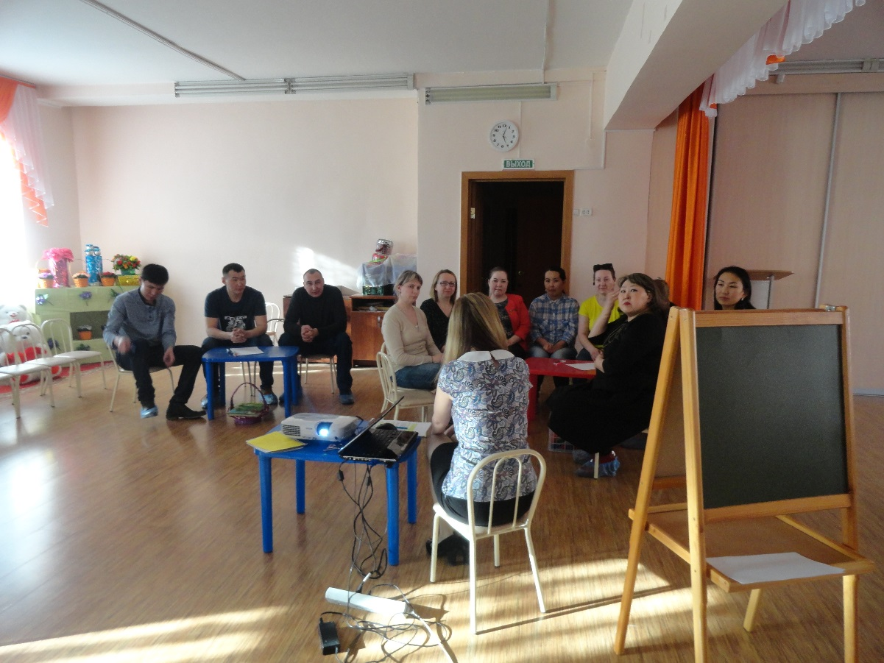
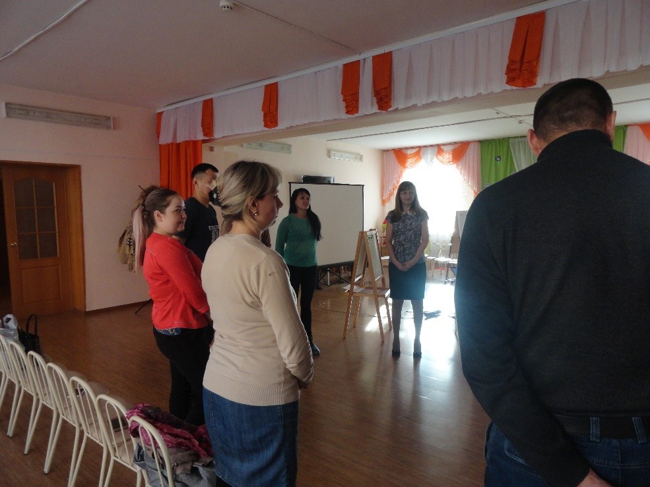
Фоторепортаж психологической игры для родителей «Два взгляда на воспитание ребёнка» Приветствие участников.

Slide 2
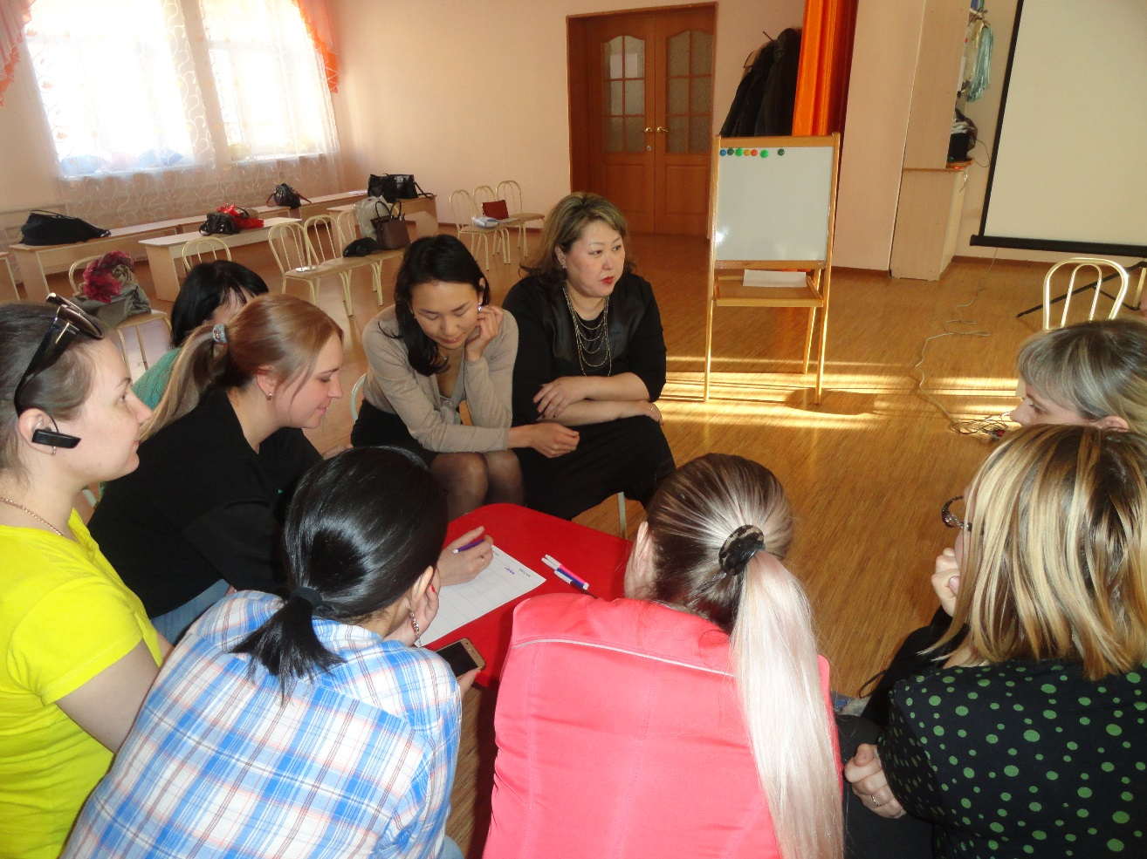
Фоторепортаж психологической игры для родителей «Два взгляда на воспитание ребёнка» Решение педагогической задачи в командах «Мамы» и «Папы».

Slide 3
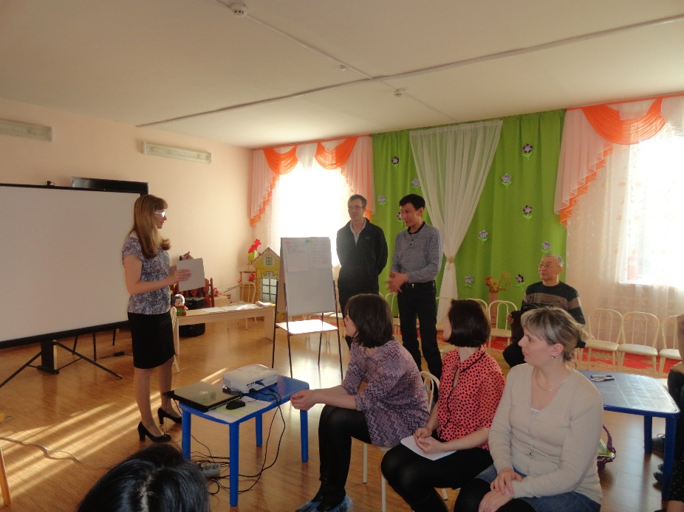
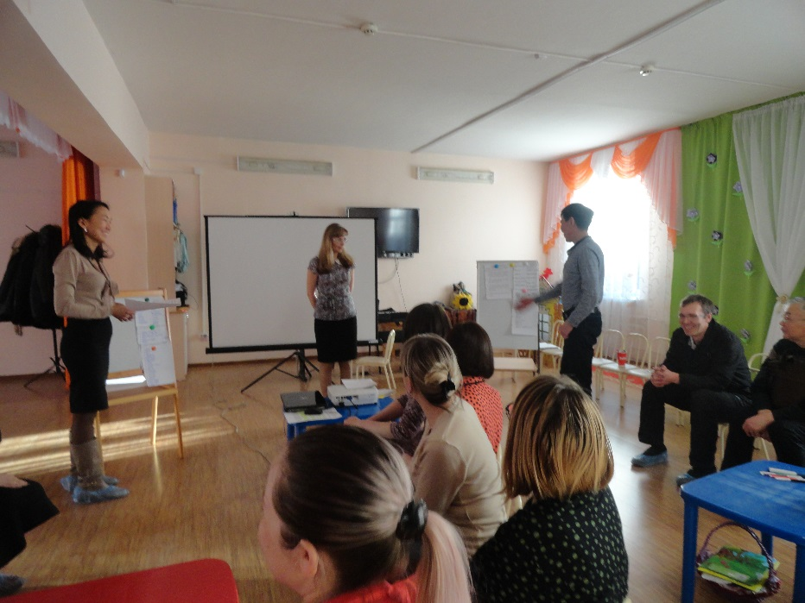
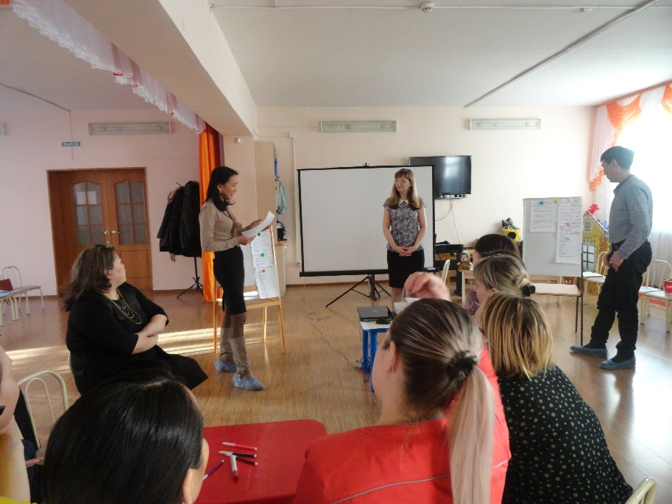
Фоторепортаж психологической игры для родителей «Два взгляда на воспитание ребёнка» Поделимся удивительным опытом.

Slide 4
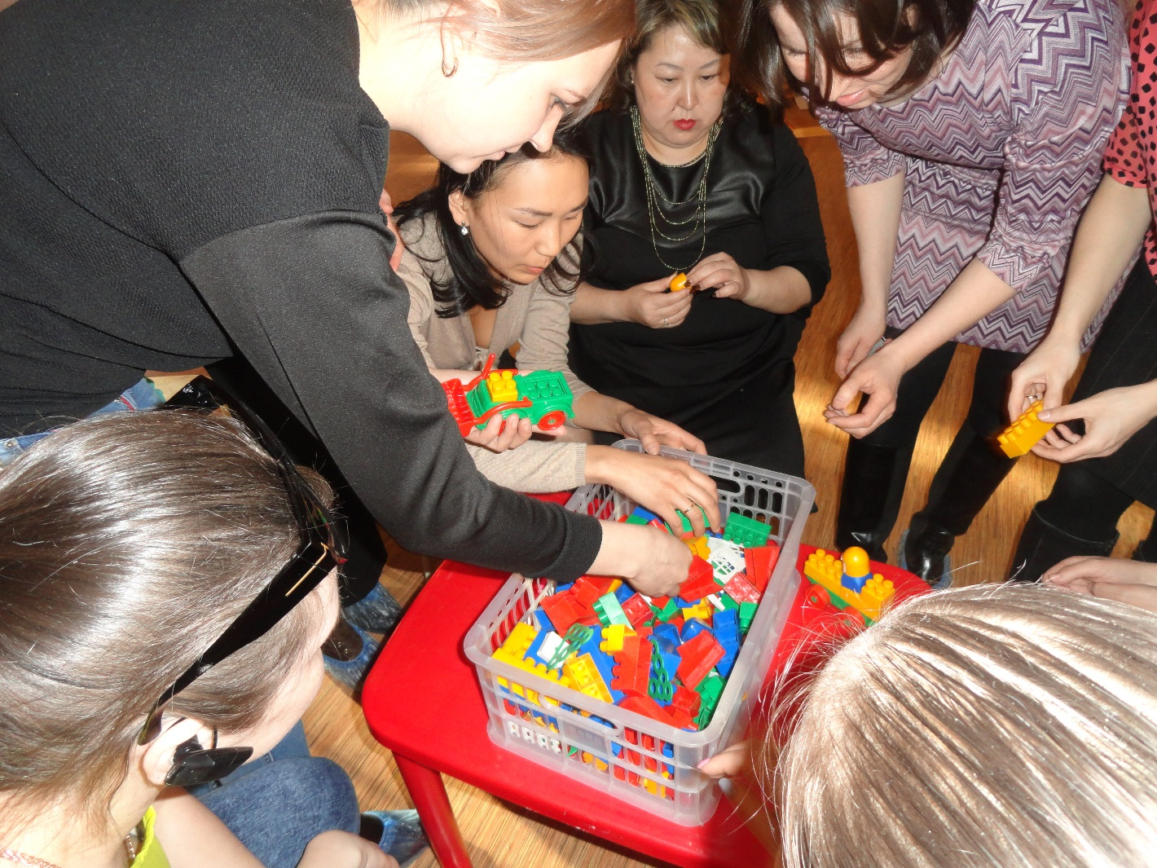
Фоторепортаж психологической игры для родителей «Два взгляда на воспитание ребёнка» Выполнение творческого задания из неожиданных материалов.

Slide 5
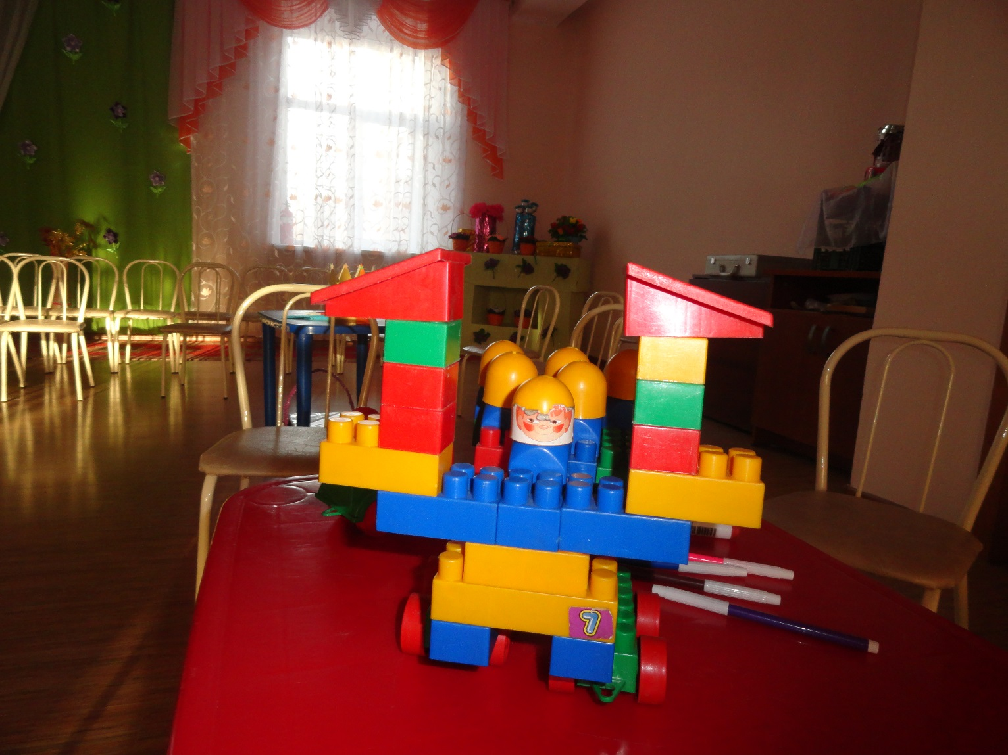
Фоторепортаж психологической игры для родителей «Два взгляда на воспитание ребёнка» Этот удивительный и прекрасный результат!

